Slide 1
C# & Robot
1) 2) 로봇...

Slide 2
진행 목차
4. 오픈지그웨어 특수 기능 사용하기
  타이머 클래스 사용
  카메라출력, 스트리밍 서버(바탕화면 전송, 카메라영상전송), 스트리밍 영상 가져오기
  가상키보드(외부/내부) 사용, 프로그램간 글자 주고받기
  다른 프로그램 강제 실행하기/ 강제 종료하기(메모장, 그림판 등)
  내 프로그램 중복 실행 방지 등
  파일 관리
  시리얼 통신 / 소켓통신
  조이스틱 제어

Slide 3
exam1
Printf, printf_Error
조건문 :
  if ~ else if ~ else
반복문 :
  for
입력된 글자의 숫자/문자 판별 :
  Ojw.CConvert.IsDigit(문자)

Slide 4
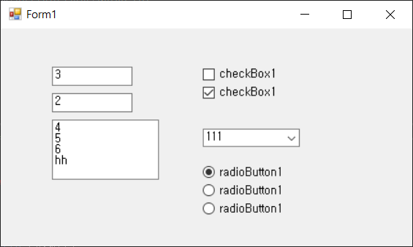
exam2 – 파라미터 저장, 가상 키보드

Slide 5
만들어 보기
입력을 2개 받는다.
  Ojw.scanf() 이용
  변수 2개에 각각 값을 넣어둔다.
    String strValue0; // → 작은 값
    String strValue1; // → 큰 값
각 값을 숫자인지 확인하여(if 조건문, Ojw.IsDigit() 활용) 숫자라면 int 변수를 만들어 각각 변환하여 저장한다.
  int nValue0 = Ojw.Ccovert.StrToInt(strValue0)
  int nValue1 = Ojw.Ccovert.StrToInt(strValue1)
두 숫자간에 존재하는 모든 값들을 더해서 출력한다.
  for (int i = nValue0; i <= nValue1; i++) { } 활용

Slide 6
반복문을 돌리는 동안 프로그램은 죽는다. 그럼?
Application.DoEvent
Ojw.CTimer.Wait(1);

Slide 7
난 그래도 1부터 100까지 글자를 천천히 찍어보고 싶어...
프로그램이 죽지 않게...
Timer 컴포넌트
  일정 시간마다 이 컴포넌트의 함수가 자동으로 실행된다.
  다른 컴포넌트의 제어가 가능하다.
  정확한 시간으로 동작하지는 않는다.
Thread
  백그라운드에서 무한정 동작하는 것이 가능하다.
  다른 컴포넌트는 사용 못한다.(일반적으로는...)
    Invoke 라는 방법이 가능하나... 어렵다.
    예외 : Ojw.printf 는 사용 가능
  함수의 동작이 빨라 보다 정확한 시간의 흐름으로 동작이 가능하다.

Slide 8
exam2 – 파라미터 저장, 가상 키보드

Slide 9
exam4 – Timer
Timer 컴포넌트를 활용해 시계를 만들어 보자.

Slide 10
카메라 영상 보기
카메라 촬영
  Ojw.CCamera Cam = new Ojw.CCamera();
  Cam.Start();
  ~
  Cam.Stop();
한장 가져오기
  Cam.Grab()

Slide 11
카메라 영상 인터넷으로 송출하기
네트워크
  Tcp/IP, UDP
  로컬, 글로벌.., 서버, 클라이언트... ?
  IP, GateWay, 내부망…?
  내 컴퓨터의 IP는?
실습
  바탕화면 송출
  카메라 송출
  구글 크롬으로 확인해 보자.

Slide 12
카메라 영상 인터넷으로 송출하기 - 실습
서버
  exam3_send_streaming
클라이언트.
  exam4_get_stream

Slide 13
다른 프로그램 실행하기, 내 컴퓨터 다루기
버튼을 클릭해 메모장을 실행해 보자.
  메모장이 중복실행되었는지를 확인해 하나만 실행되게 하자.
메모장을 내 프로그램 안에 넣고 실행해 보자.
마우스/키보드 제어하기
내 컴퓨터 강제 종료하기

Slide 14
감사합니다.
오랫동안 꿈을 그리는 사람은
마침내 그 꿈을 닮아간다.
-앙드레 말로

